Slide 1


«Использование песочной терапии в коррекционно-развивающей работе с детьми с ОВЗ».
КОУ «Сургутская школа для обучающихся с ограниченными возможностями здоровья»
Выполнила: Джабборова М.Д.,
учитель-дефектолог

Slide 2
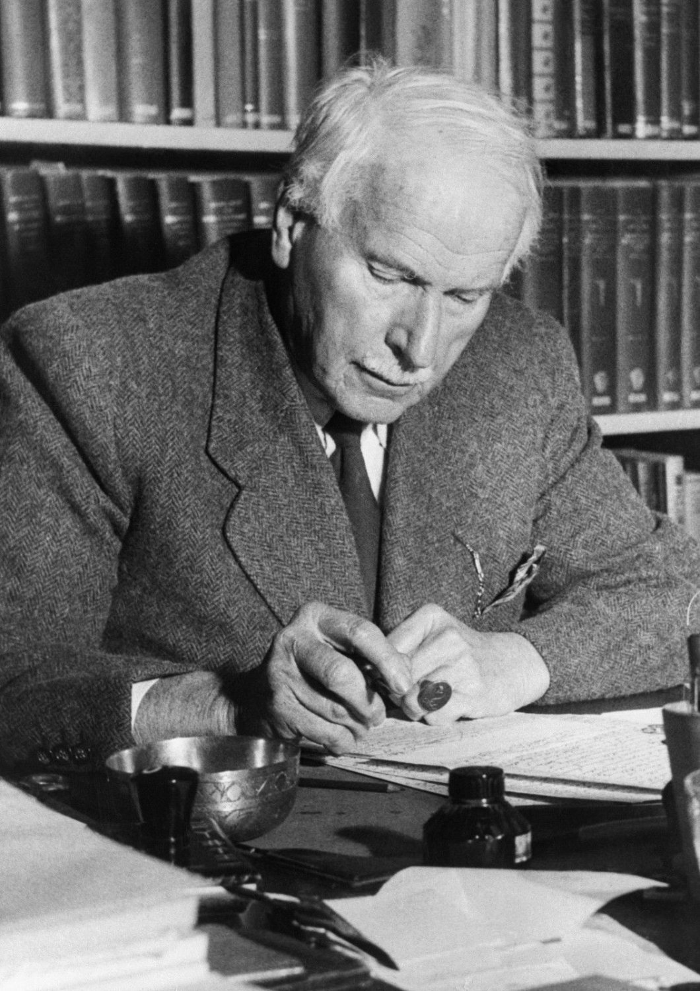
Игра с песком – это естественная и доступная для каждого ребёнка форма взаимодействия и преобразования мира.
Принцип «Терапии песком» был предложен психотерапевтом, основателем аналитической терапии Карлом Юнгом.
Песок обладает свойством пропускать воду. В связи с этим, парапсихологи утверждают, что он поглощает «негативную» психическую энергию, взаимодействие с ним очищает энергетику человека, стабилизирует его эмоциональное состояние.

Slide 3
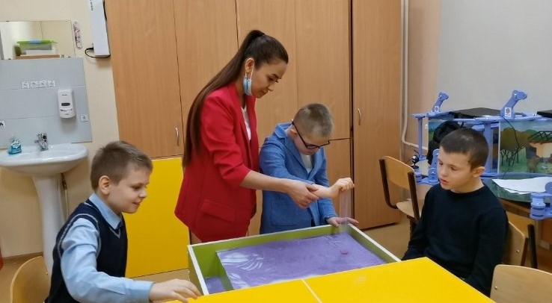
Игры с песком, также эффективны в работе с детьми с нарушениями речи. У детей развивается познавательный интерес, способности и логическое мышление.
Перенос традиционных педагогических занятий в песочницу даёт больший развивающий и образовательный эффект, нежели стандартные формы обучения.

Slide 4



Использование песочной терапии даёт положительные результаты:
в песочнице мощно развивается «тактильная» чувствительность, как основа развития «ручного интеллекта»;
в игре с песком более гармонично и интенсивно развиваются все высшие психические функции (память, мышление, восприятие, внимание, а также речь и моторика;
совершенствуется развитие предметно – игровой деятельности, что в дальнейшем способствует развитию сюжетно – ролевой игры и коммуникативных навыков ребёнка;
песок, как и вода, способен «заземлять» отрицательную энергию. Это его свойство особенно востребовано в работе с «особыми» детьми.

Slide 5
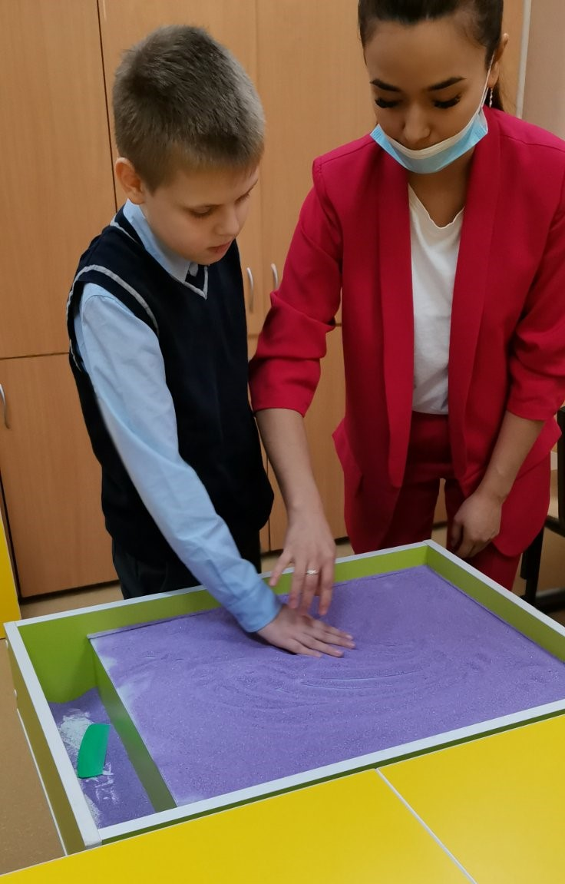
В работе с песком всё проще: если сделал что-то не так, проведи ладошкой по песку и начни сначала. Это свойство песка особенно полезно для детей с ограниченными возможностями здоровья. Во многих случаях игра с песком выступает в качестве ведущего метода коррекционного воздействия.
В системе традиционных и нетрадиционных методов коррекции всё больше места занимают специальные техники, одна из которых - песочная терапия.

Slide 6
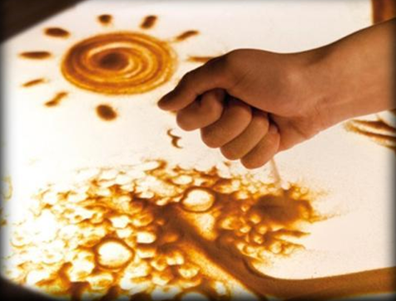
Игры с песком разнообразны:
рисование на песочных столах (рисование песком, песочная анимация)

Slide 7
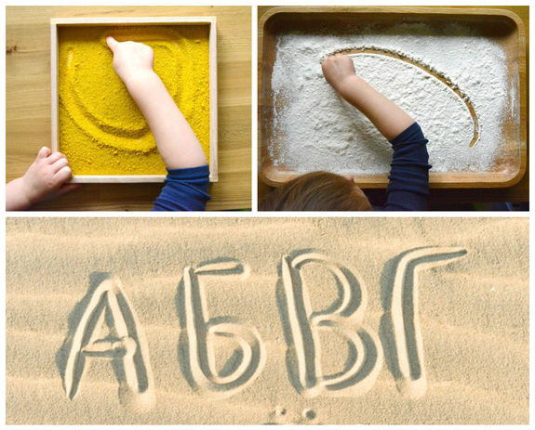
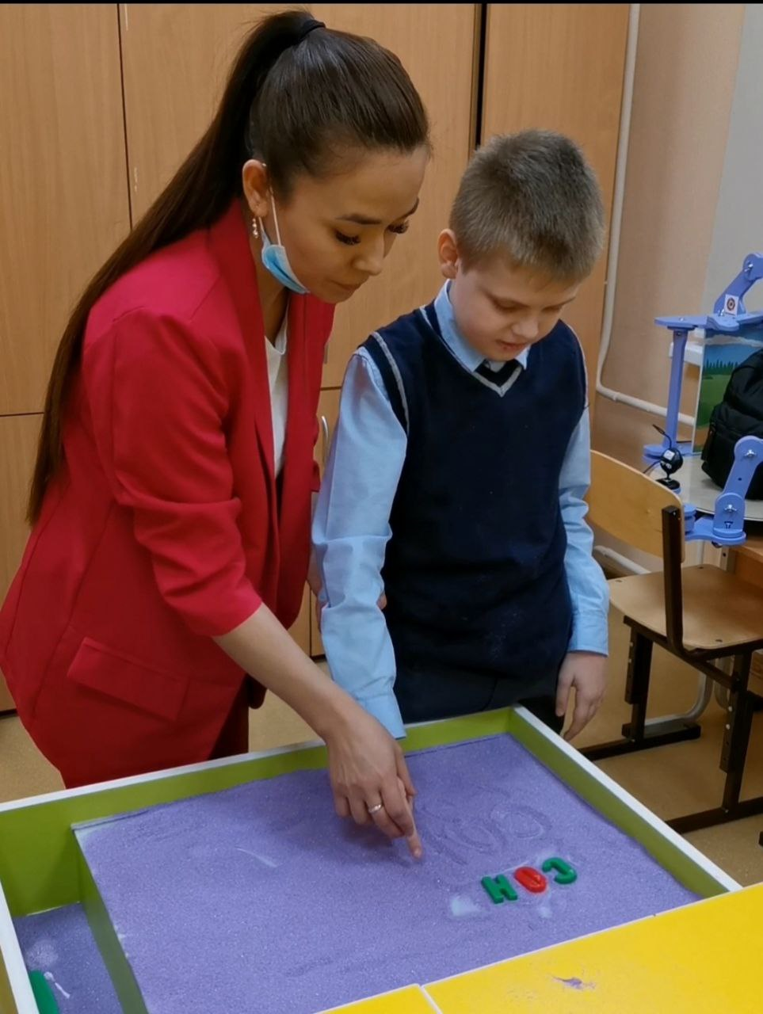
- обучающие игры (обучение чтению, письму, счету, грамоте);

Slide 8
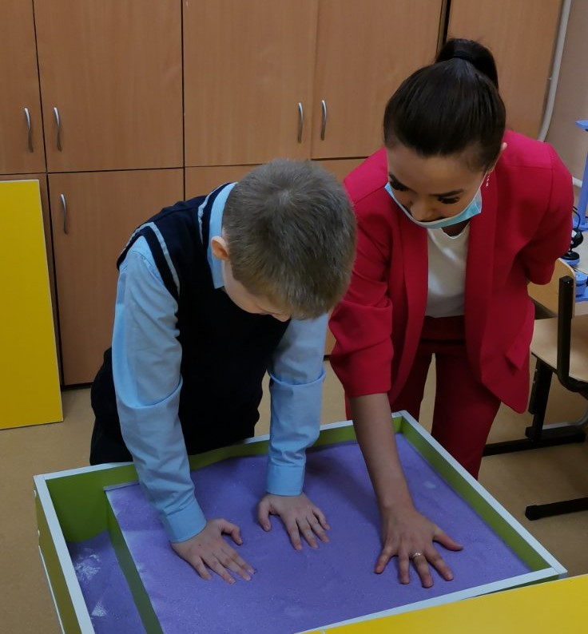
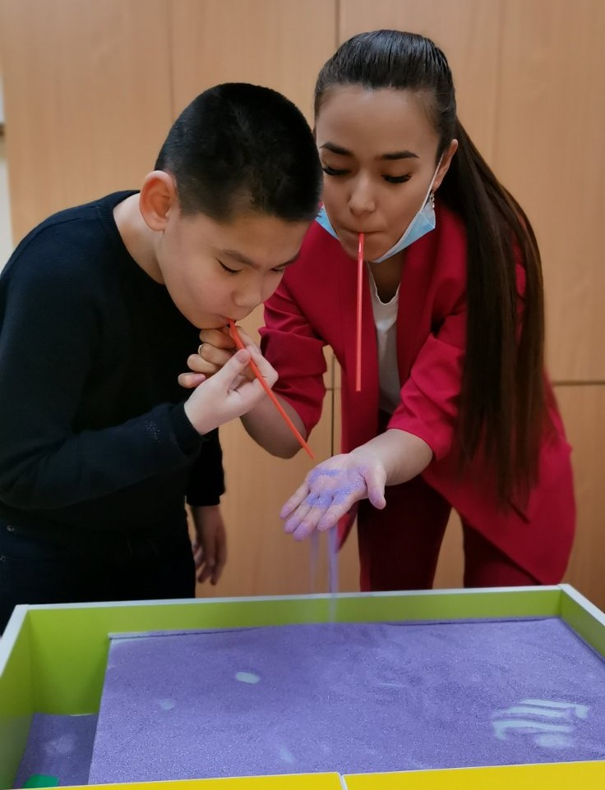
- познавательные игры (о многообразии окружающего мира);

Slide 9
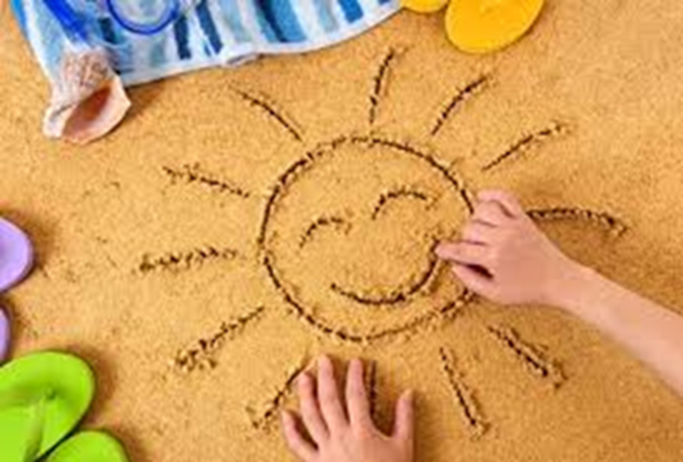
Игры на песке – одна из форм естественной деятельности ребёнка. Именно поэтому взрослые могут использовать песочницу в развивающих и обучающих занятиях. Строя картины из песка, придумывая различные истории, взрослые в наиболее органичной для ребёнка форме передают ему свои знания и жизненный опыт, знакомят с событиями и законами окружающего мира.

Slide 10

Список источников иллюстраций:
https://www.google.com/url?sa=i&url=https%3A%2F%2Fsgpi.ru%2Fuser%2F-287%2Fumk%2F%25D0%2590%25D0%25BD%25D0%25B0%25D0%25BB%25D0%25B8%25D1%2582%25D0%25B8%25D1%2587%25D0%25B5%25D1%2581%25D0%25BA%25D0%25B0%25D1%258F%2520%25D0%25BF%25D1%2581%25D0%25B8%25D1%2585%25D0%25BE%25D0%25BB%25D0%25BE%25D0%25B3%25D0%25B8%25D1%258F%2520%25D0%25AE%25D0%25BD%25D0%25B3%25D0%25B0.pdf&psig=AOvVaw3RbdwNVbhf-91KpldcZ3GD&ust=1732710779101000&source=images&cd=vfe&opi=89978449&ved=0CAMQjB1qFwoTCOiznqWB-okDFQAAAAAdAAAAABAh
https://www.google.com/url?sa=i&url=https%3A%2F%2Fortus.by%2Fpesochnaya-terapiya%2F&psig=AOvVaw1_46YqZ6QzheP0xs4xqey_&ust=1732710055005000&source=images&cd=vfe&opi=89978449&ved=0CAMQjB1qFwoTCPCUr77--YkDFQAAAAAdAAAAABAQ
https://www.google.com/url?sa=i&url=http%3A%2F%2Fmadou53tomsk.ru%2Fpesochnaya-terapiya-kak-metod-raboty-s-detmi-s-ovz%2F&psig=AOvVaw1_46YqZ6QzheP0xs4xqey_&ust=1732710055005000&source=images&cd=vfe&opi=89978449&ved=0CAMQjB1qFwoTCPCUr77--YkDFQAAAAAdAAAAABAX
https://www.google.com/url?sa=i&url=https%3A%2F%2Fbudugovorit.ru%2Fsovety-logopeda%2Fprimery-logopedicheskih-igr-s-peskom.html&psig=AOvVaw0HittCD5iSNVrr0WFq-syO&ust=1732708962166000&source=images&cd=vfe&opi=89978449&ved=0CAMQjB1qFwoTCLDzgbr6-YkDFQAAAAAdAAAAABAJ
https://www.google.com/url?sa=i&url=https%3A%2F%2Fwww.ikirov.ru%2Fnews%2F24556-ya-vybirayu-igry-dlya-detey-s-peskom&psig=AOvVaw0HittCD5iSNVrr0WFq-syO&ust=1732708962166000&source=images&cd=vfe&opi=89978449&ved=0CAMQjB1qFwoTCLDzgbr6-YkDFQAAAAAdAAAAABAR
https://www.google.com/url?sa=i&url=https%3A%2F%2Fmontessorischool.com.ua%2Fen%2Fblog-montessori%2Fuchim-alfavit-s-doshkoljatami%2F&psig=AOvVaw01itqG0xtAw0t_WNst6nN8&ust=1732709915920000&source=images&cd=vfe&opi=89978449&ved=0CAMQjB1qFwoTCNjk5vr9-YkDFQAAAAAdAAAAABAE
https://www.google.com/url?sa=i&url=https%3A%2F%2Fdt45.ru%2Fpriglashaem-v-pesochnuyu-skazku.html&psig=AOvVaw1qXENEqUrzTtEn0PqmJzko&ust=1732709996492000&source=images&cd=vfe&opi=89978449&ved=0CAMQjB1qFwoTCKCV2qD--YkDFQAAAAAdAAAAABAE

Slide 11

Список литературы:
Зинкевич-Евстигнеева Т.Д., Грабенко Т.М. «Практикум по песочной терапии». – СПб.: «Речь», 2002г.
Грабенко Т.М., Зинкевич-Евстигнеева Т.Д. «Чудеса на песке. Песочная игротерапия». - СПб.,1998г.
Васильченко Л.Н «Песочная терапия как средство развития деятельности ребѐнка» - Л.Васильченко «Развитие и коррекция»-2001.-вып.10.-С.42-47.
«Песочная терапия» Большебратская Э.Э, - Петропавловск, 2010 г.

Slide 12

Спасибо за внимание!

